Slide 1
1.10.4 MUUT MIKROBIEN RAKENNEKOMPONENTIT,
Mycometer-menetelmä
2 h
3+33 diaa

Slide 2
Saatteeksi opetusmateriaalin käyttöön
Opetusmateriaalin keskeisessä osassa ovat rakennuksissa esiintyvät biologiset epäpuhtaudet. Yksittäiset luennot käsittelevät mm. mikrobiologian perusasioita, homeita ja lahoja, erilaisten rakennusten tavanomaisia mikrobistoja, mikrobien ja erilaisten mikrobiepäpuhtauksien näytteenotto- ja analysointimenetelmiä sekä tulkintaohjeita. Mikrobit ovat esimerkkinä Sisäympäristön tutkimukset ja raportointi –osuudessa. Opetusmateriaali sisältää lisäksi yleistä tietoa sisäympäristöstä, kemiallisista epäpuhtauksista, terveydellisen merkityksen arvioinnista, sisäilman laadun hallinnasta korjausprosessissa sekä sisäilmasto-ongelmien hallinnasta yhteistyönä.
Materiaali on tarkoitettu oppilaitosten käyttöön ja sitä voidaan hyödyntää sekä täydennys- että tutkintokoulutuksissa, jotka pätevöittävät kosteus- ja homevaurioiden korjaushankkeissa mukana olevia asiantuntijoita (rakennusterveysasiantuntijat, sisäilma-asiantuntijat, kuntotutkijat, korjaussuunnittelijat ja korjaustyönjohtajat). Opetusmateriaalia voidaan hyödyntää kokonaisuutena tai yksittäisinä aihealueina. Jos materiaalista käytetään yksittäisiä sivuja tai taulukoita, on materiaalin alkuperäinen lähde aina ilmoitettava.
Opetusmateriaali on tehty kosteus- ja hometalkoiden käyttöön. Opetusmateriaalin sisältöä ovat koonneet ja muokanneet ja siitä vastaavat Marjut Reiman Työterveyslaitoksesta, Anne Hyvärinen Terveyden- ja hyvinvoinnin laitokselta sekä Hannu Viitanen.
Aineiston sisältöä saa muokata vain tekijöiden luvalla. Opetusmateriaalissa mahdollisesti olevista virheistä tai puutteista toivotaan palautetta suoraan tekijöille. Asialliset ja yksilöidyt korjausehdotukset huomioidaan seuraavan päivityksen yhteydessä.
  Lisätietoa / palautteet:
  Marjut Reiman Anne Hyvärinen Hannu Viitanen
  marjut.reiman@ttl.fi anne.hyvarinen@thl.fi hannu.viitanen@luukku.com

Slide 3
Sisällysluettelo
1 Biologiset epäpuhtaudet
1.1 Johdanto sisäympäristökokonaisuuteen - opetussisältö
1.2 Mikrobiologian orientaatio
1.3 Mikrobiologian perusteet
1.4 Mikrobien elinkaari homehtuminen ja lahoaminen
1.5 Materiaalien ja pintojen mikrobisto
1.6 Puun homeet ja lahot
1.7 Rakenteiden vauriot ja vioittuminen
1.8.1 Ilman mikrobisto asunnoissa, kouluissa ja päiväkodeissa
1.8.2 Ilman mikrobisto tuotannollisissa ympäristöissä ja toimistoissa
1.9 Kosteusvauriorakennusten mikrobilajistoa
1.10.1 Mykotoksiinit
1.10.2 MVOCit
1.10.3 Endotoksiinit
1.10.4 Muut mikrobien rakennekomponentit
1.11 Muut sisäilman kannalta erityiset mikrobit
1.12 Punkit ja allergeenit
1.13 Sisätilojen tuholaiset
2 Kemialliset epäpuhtaudet – opetussisältö
3 Terveydellisen merkityksen arviointi – opetussisältö
4 Sisäympäristön tutkimukset ja raportointi
4.1 Tutkimusstrategian laatiminen
4.2 Näytteenotto mikrobiologisiin analyyseihin
4.3 Mikrobien analysointi
4.4 Mikrobien ohjearvot ja tulosten tulkinta
4.5 Riskinarviointi
4.6 Sisäympäristön tutkimukset ja raportointi
5 Sisäilman laadun hallinta korjausprosessissa
5.1 Homekorjaustyömaan kosteuden ja puhtauden hallinta – opetussisältö
5.2 Homekorjauksen työsuojelunäkökohdat – opetussisältö
5.3 Siivous- ja homesiivous
5.4 Rakenteiden toimivuus
6. Sisäilmasto-ongelmien hallinta yhteistyönä
6.1 Toimintamallit sisäilmasto-ongelmien ratkaisemisessa – opetussisältö
6.2 Sisäilmaryhmätoiminta – opetussisältö
6.3 Viranomaistoiminta ja yhteistyö – opetussisältö
6.4 Viestintä, ml. Riskiviestintä - opetussisältö

Slide 4
Muut mikrobien rakennekomponentit
Betaglukaanit, ergosteroli, muramiinihappo, 3-OH-rasvahapot
Mycometer-menetelmä
  Mitä ne ovat
  Missä niitä esiintyy
  Mikä niiden merkitys on sisäilman kannalta
  Miten näytteet otetaan
  Miten ne analysoidaan ja
  Miten tulokset tulkitaan

Slide 5
Bakteerien kemialliset markkerit
Mikrobien kemialliset markkerit
Mikrobisolujen rakennekomponentteja
Lähes riippumattomia mikrobin elinkyvystä tai kasvualustasta
Kuvaa mikrobiryhmän biomassaa, ei biologista aktiivisuutta
Sienten kemialliset markkerit
Muramiinihappo
3-hydroksirasvahapot (3-OHFA), Lipopolysakkaridi
Endotoksiini
Ergosteroli
Glukaani (β 1->3 glucan)
Extracellular polysaccharide (EPS)

Slide 6

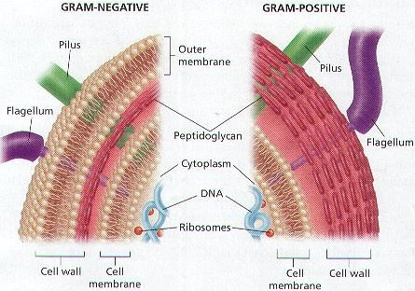
Muramiinihappo (Muac)
Aminosokeri bakteerien peptidoglykaaneissa (PG)
Peptidoglykaania on kaikkien bakteerien soluseinässä
  Gram+: 40-80% soluseinästä
  Gram-: 2-10% soluseinästä
→ käytetty kuvaamaan
erityisesti Gram-
positiivisten
bakteerien määrää

Slide 7
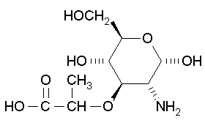
Muramiinihapon analysoiminen
HCl, MeOH
Muramiinihapon metyyliesteri ja metyylieetteri
Peptidoglykaani
Makromolekyylien vapauttaminen metanolyysillä
SPE-puhdistus
Pesu heksaanilla
Metanolifaasin SPE-puhdistus
Derivatisointi asetanhydridillä
SPE-puhdistus
Kvantitatiivinen GC/MS-analyysi
MMA-derivatisoitu muramiinihappo
Sisäisenä standardina ¹³C-leimattu syanobakteeri
EI-ionisaatio
SIM-ajo
Notes:
Bal ja Larsson, J. Chrom. A 738 (2000) 57-65.

Slide 8
3-Hydroksirasvahapot
C₁₀-, C₁₂-, C₁₄-, C₁₆- ja C₁₈- 3-OHFAt
Rasvahappojen koostumus vaihtelee bakteerilajeittain
Määritelmän mukaan LPS = rasvahappojen summa/4
C₁₀ - C₁₄ -3-OHFAt korreloivat parhaiten endotoksiiniaktiivisuuden kanssa
”Pidemmät” 3-OH FAs (C_{16:0} - C_{18:0 etc}) peräisin myös Gram-positiivisista aktinobakteereista (Sebastian et al. 2005)
→ käytetty kuvaamaan Gram-negatiivisten bakteerien määrää

Slide 9
3-Hydroksirasvahappojen analysoiminen
HCl, MeOH
LPS
3-hydroksirasvahappojen metyyliesterit
Makromolekyylien vapauttaminen metanolyysillä
Uutto heksaanilla
Heksaanifaasin SPE-puhdistus
Derivatisointi BSTFA:lla
Kvantitatiivinen GC/MS-analyysi
TMS-derivatisoidut 3-hydroksirasvahappojen metyyliesterit (C_{10:0}, C_{12:0}, C_{14:0}, C_{16:0}, C_{18:0})
Sisäisenä standardina ¹³C-leimattu syanobakteeri tai 3-OHFA C₁₃ -hiiliketjulla
EI-ionisaatio
SIM-ajo
Notes:
BSTFA = N,O-bis(trimetyylisilyyli)trifluoriasetamidi

Slide 10
Esimerkki pitoisuuksiin vaikuttavista tekijöistä: kosteusvaurioiden ja maatilan vamuramiinihappopitoisuuksiin
EM MT KV0 KV1 KV2 KV0 KV1 KV2 KV0 KV1 KV2

Slide 11
Bakteerien kemialliset markkerit
Sienten kemialliset markkerit
Muramiinihappo
3-hydroksirasvahapot
(3-OHFA), LPS
Endotoksiini
Ergosteroli
Glukaani (β 1→3 glucan)
Extracellular polysaccharide (EPS)

Slide 12
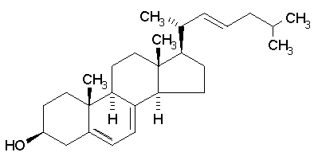
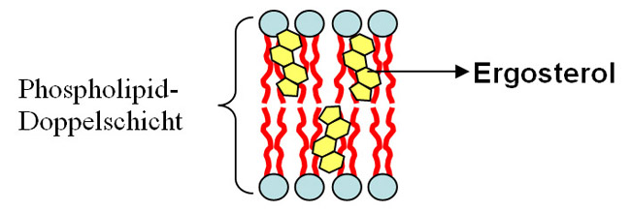
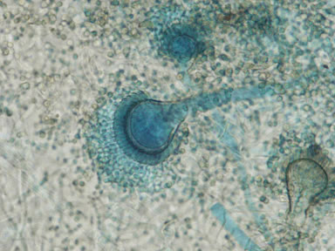
Ergosteroli
Yleinen sienten membraanien steroli
Käytetään kuvaamaan sienten biomassaa
Määrä vaihtelee lajista, kasvuvaiheesta ja -olosuhteista riippuen

Slide 13
Ergosterolin analysoiminen
KOH
Ergosterolin rasvahappoesteri
Ergosteroli
Suurempien makromolekyylien vapauttaminen saippuoinnilla
Uutto heksaanilla
SPE-puhdistus
Derivatisointi BSTFA:lla
Kvantitatiivinen GC/MS-analyysi
TMS-derivatisoitu ergosteroli
Sisäisenä standardina 7-dehydrokolesteroli
EI-ionisaatio
SIM-ajo
Notes:
BSTFA = N,O-bis(trimetyylisilyyli)trifluoriasetamidi

Slide 14
Ergosterolin GC-MS kromatogrammi
Notes:
Yhteistyö Kuopion yliopiston kanssa

Slide 15
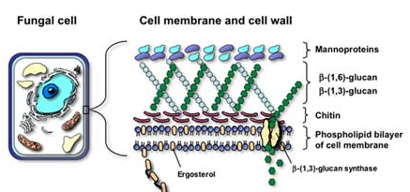
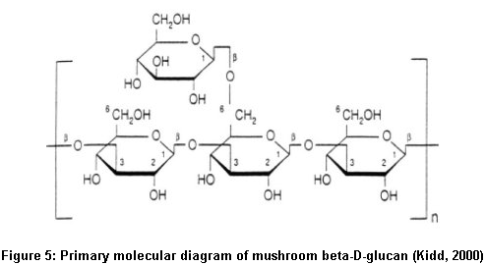
β-glukaani
β-glukaania ei ole vain sienten soluissa, vaan sitä on myös joissakin bakteereissa, kasveissa jne.
Notes:
fungal cell membrane: phospholipid bilayer, including complex lipid particles (sterols) = ergosterol infngal cell membranes (unique to fungi)
fungal cell wall: complex network of polycarbohydrates and proteins (composition varies depending pn the fungal species)

Slide 16
β-glukaani
β1,3-D-glukaanit voivat saada aikaan ei-spesifisiä tulehdusreaktioita
Uskotaan aiheuttavan hengitystieoireita kosteusvauriorakennuksissa
Ei rajoitu vain sieniin vaan kuvaa osittain bakteereja ja kasveja → ei pitäisi käyttää sienialtistuksen mittarina
Eri määritysmenetelmät kuvaavat eri tavoin eri lähteistä olevaa β-glukaania → huomioitava tulosten tulkinnassa

Slide 17
EPS - extrasellulaariset polysakkaridit
Sienten kasvun yhteydessä vapautuvia pysyviä hiilihydraatteja
Tuotetut EPS yleensä spesifisiä sienien suku- tai lajitasolla
  Mitattu pääasiassa EPS:a, joka spesifinen Aspegillus- ja Penicillium-sukujen sienille
EPS-Asp/Pen käytetty sienialtistuksen markkerina, koska Aspergillus ja Penicillium sisäilman yleisimpiä sienisukuja
Ei kuitenkaan kuvaa koko sienialtistusta
Määritetään Enzyme Immuno Assay- (EIA)-menetelmällä
Ei tiedossa mitään patogeenista roolia

Slide 18
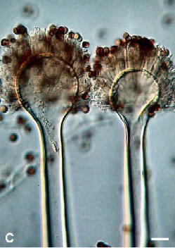
Yleisimmin käytetyt immunokemialliset ja biologiset menetelmät
Endotoksiini
  Gram-negatiivisten bakteerien endotoksiini
  LAL bioassay
(1-3)-β-D-glukaani
  Sienten soluseinän β-glukaani
  Määritysmenetelmät (LAL, EIA, ELISA)
EPS - extracellular polysaccharide
  Sienten solujen EPS
  Määritysmenetelmät (EIA)

Slide 19
Yhteenveto
Mikrobien kemialliset markkerit, immunokemialliset ja biologiset menetelmät kuvaavat mikrobialtistumista eri tavalla kuin kasvatusmenetelmät
Käytetty paljon maatila- ja ei-maatilaympäristöissä, erityisesti allergia- ja astmatutkimuksissa
Endotoksiini eniten mitattu
Menetelmiä käytetty myös jonkin verran hometaloaltistustutkimuksissa
Useat eri tekijät vaikuttavat pitoisuuksiin → tunnettava ja kontrolloitava

Slide 20
Yhteenveto
Soveltuvat kuvaamaan altistustasoja erilaisissa ympäristöissä, ennen/jälkeen tilanteissa
→ epidemiologisiin ja interventiotutkimuksiin
Eivät sovellu mikrobikasvun toteamiseen, terveysvalvonnan tarpeisiin, vain tutkimuskäytössä
Eivät tuo tietoa mikrobilajistosta (paitsi EPS osittain)

Slide 21
Mycometer-menetelmä

Slide 22
Taustaa
Kosteusvaurion havaitsemiseen käytetyt laboratoriomenetelmät (viljely) tunnistavat homesienet
ryhmä-, suku- tai lajitasolle
On esitetty, että vaurion korjaamisen kannalta sienilajien tunteminen ei ole välttämätöntä
  → entsyymiaktiivisuuteen perustuva menetelmä riittävä
  kertomaan mikrobikontaminaation laajuudesta?
Tanskassa kehitetty Mycometer -menetelmä mittaa sienten entsyymiaktiivisuutta

Slide 23
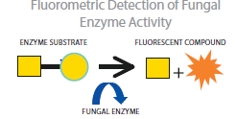
Mycometer-menetelmä 1/2
Sienten biomassa voidaan määrittää mittaamalla
β-N-asetyyliheksoaminidaasi (NAHA) entsyymin aktiivisuutta
  NAHA – entsyymiä esiintyy sekä sienen rihmastossa että itiöissä ja sitä on havaittu aktiivisissa, lepotilassa ja elinkykynsä menettäneissä soluissa
  Eri sienissä eri määriä NAHA-entsyymiä
Mycometer-menetelmällä mitataan fluorometrisesti NAHA-entsyymiä
  Ei kerro lajistosta!

Slide 24
Mycometer-menetelmä 2/2
Kertoo sienten kokonaispitoisuudesta
→ Ei erottele lajistoa
Ei pidempiaikaista kokemusta tai raja-arvoja
  Menetelmän kehittäjän luoma asteikko A-C
Menetelmä on herkkä havaitsemaan homeen entsyymiaktiivisuutta
→ Ei havaitse hiivoja, bakteereja, aktinomykeettejä
  Valmistajalla on erillinen menetelmä myös bakteereille
Virhelähteitä: mm. kasveissa ja niistä jalostetuissa elintarvikkeissa (esim. jauhot), eläimissä (mm. hyönteisten osat), veressä, ihossa, siitepölyssä NAHAa

Slide 25
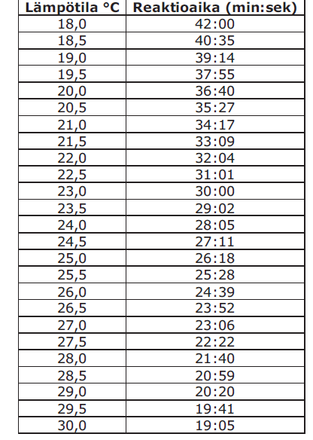
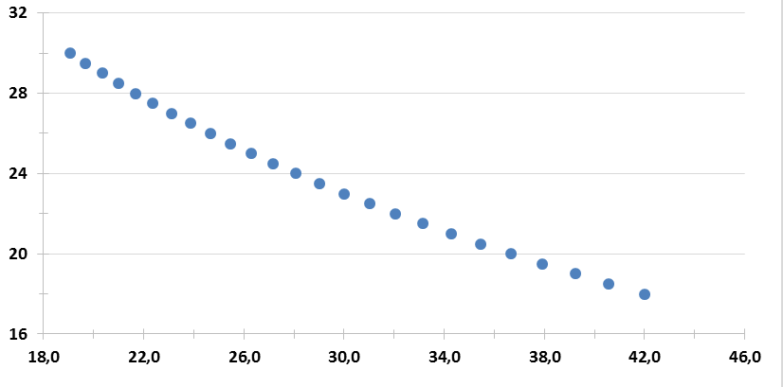
Mycometer -menetelmä
Analyysi on riippuvainen lämpötilasta
Korkeampi lämpötila → lyhempi reaktioaika
Lämpötila
Reaktioaika (min)

Slide 26
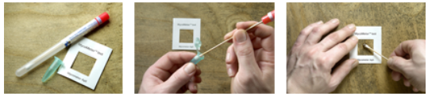
Pintanäyte
Otetaan 3x3 cm alalta
Pumpulipuikolla sapluunan avulla
Inkubointi (n. ½ h) ja spektrofotometrinen mittaus
Saadaan tulos: ”MMS-arvo”

Slide 27
Materiaalinäyte
Pieni pala materiaalia (100-300mg)
Analyysi (inkubointi) kuten pintanäytteelle
Tuloksen tulkinta eroaa, eli eri asteikko!
Huom! Laitteen valmistajalla materiaalinäytteille kaksi eri tulkintataulukkoa riippuen siitä, sisältääkö näyte sementtiä vai ei

Slide 28
Valmistajan luokitteluasteikko
Luokka A ≤ x FLU
”puhdas”, ei homekasvua (tai likaa)
Luokka B ≤ y FLU
Sienten biomassan määrä kohonnut
Pinta likainen? Pölyä (jossa sieni-itiöitä, kulkeumaa)?
Vanha vaurio?
Luokka C > z FLU
Voimakkaasti kohonnut sienten biomassapitoisuus
FLU = fluoresenssiyksikkö

Slide 29
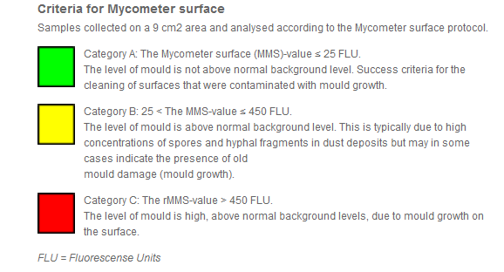
Pintanäyte – valmistajan antama tulosten tulkinta

Slide 30
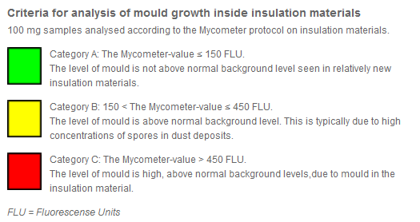
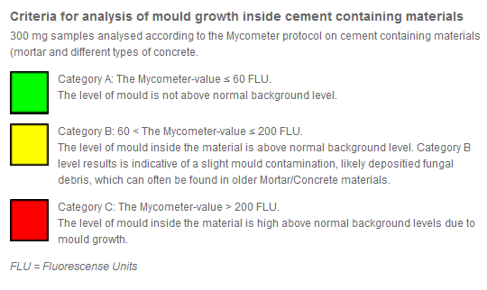
Materiaalinäyte – valmistajan antama tulosten tulkinta

Slide 31
Ilmanäyte
Valmistajan suositus ilmanäytteenotosta perustuu aggressiiviseen näytteenottoon
Kerätään 300-600 litraa ilmaa
  Keräys suodattimelle
  Keräysaika yleensä n. puoli tuntia
Analysoidaan (inkubointi) ja mittaus fluorometrisesti

Slide 32
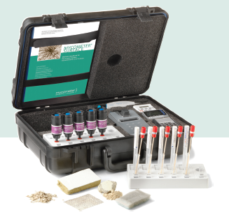
Mycometer – edut ja heikkoudet
Menetelmä on herkkä havaitsemaan homeen entsyymiaktiivisuutta
→ Ei havaitse hiivoja, bakteereja, aktinomykeettejä
+
Kenttäkäyttöinen (pieni, kevyt)
Nopea (tulos jo kentällä)
Käy eri näytetyypeille (pinta-, ilma-, materiaalinäytteet)
-
Ei riittävästi käyttökokemusta
  Ei asumisterveysasetuksen mukainen menetelmä!
  Ei suomalaisia vertailuaineistoa vielä
Reagenssit melko hinnakkaita
Entsyymiä voi esiintyä mm. kasveissa ja niistä saaduissa elintarvikkeissa (esim. jauhot), eläimissä (mm. hyönteisten osat), veressä, ihossa, ihossa, siitepölyssä

Slide 33
Tutkimuksia mycometer-menetelmästä
Airborne fungal cell fragments in homes in relation to total fungal biomass. Adhikan A, Indoor Air 2012;
Nocturnal asthma and domestic exposure to fungi. Terčelj M,. Indoor + Built Env. 2012;.
Enzyme measurements for risk evaluations in sewage treatment plants. Rylander R. Open J Publ Health, Jun 2012.
Beyond LEED, Pre and Post Occupancy Evaluations for New Buildings. P Buckmaster. Synergist, May 2011.
Airborne enzyme in homes of patients with sarcoidosis. Terčelj M, Env Health 2011; 10; 8-13.
Airborne enzyme measurements for the identification of mouldy buildings. Rylander R, J Environ Monit, 2010; 12:2161-2164.
Fluorometric detection and estimation of fungal biomass on cultural heritage materials. Journal of Microbiological Methods 80 (2010) 178–182, R Mitchell 2010.
Airborne enzyme measurements to detect indoor mould exposure. J of Env Mon, V.12, p.2161–2164. R. Rylander, et al. 2010.
Successful Mold Growth Remediation in HVAC Systems. P Buckmaster. Occupational Health and Safety, 2008.
Quantifying Mold Biomass on Gypsum Board: Comparison of Ergosterol and Beta-N-Acetylhexosaminidase as Mold Biomass Parameters. Applied and Environmental Microbiology. M.Reeslev,. 2003.
Analytical Instrument Performance Criteria: Application of a Fluorometric Method for the Detection of Mold in Indoor Environments. Applied Occupational and Environmental Hygiene. D Krause,. 2003.
Application of a Fluorometric Method for the Detection of Mold in Indoor Environments. D. Krause. Applied Occupational and Environmental Hygiene 2003
Nagase Activity in Airborne Biomass Dust and Relationship between Nagase Concentrations and Fungal Spores. Aerobiologia A.M., Madsen. 2003.
The Mycometer™-Test: A New Rapid Method for Detection and Quantification of Mold in Buildings. Proceedings of Healthy Buildings 2000, Vol. 1, p.589-590. M.Reeslev and M. Miller. 2000.
Fluorogenic Substrates to Measure Fungal Presence and Activity in Soil. Appl. Environ. Microbiol. 64:613-617. M. Miller,1998.

Slide 34
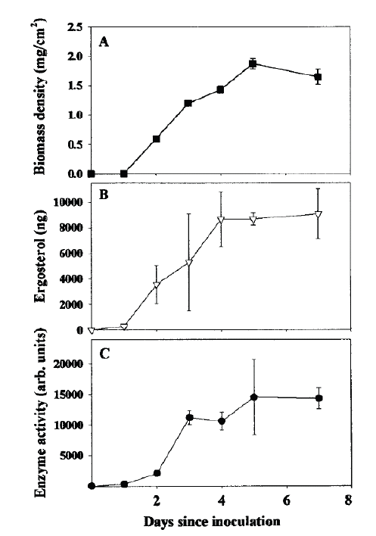
Tutkimuksia
Reeslev ym. 2003
  kipsilevyllä entsyymiaktiivisuus
  (S. chartarum), ergosteroli ja
  biomassan tiheys

Slide 35
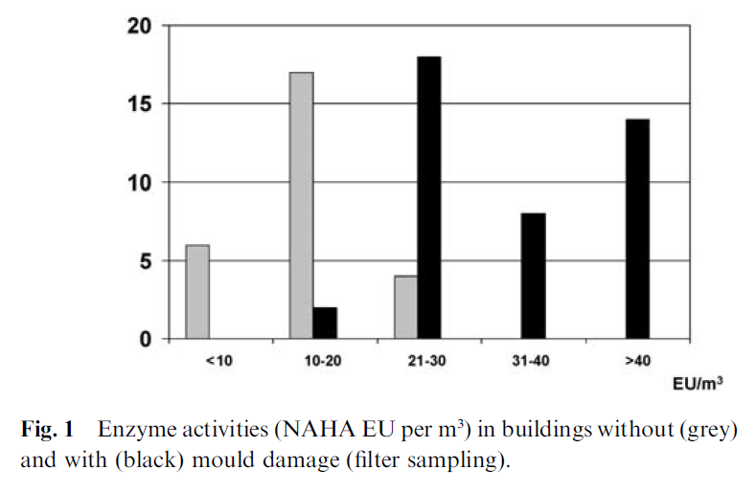
Tutkimuksia
Rylander ym. 2010 ”Airborne enzyme measurements to
detect indoor mould exposure”
Erotteli kosteusvaurioituneet ja ei-kosteusvaurioituneet kodit suhteellisen hyvin

Slide 36
Yhteenveto Mycometer-menetelmästä
Ei asumisterveysasetuksen mukainen menetelmä
Ei toistaiseksi suomalaista vertailuaineistoa
Kenttäkäyttöinen, nopea menetelmä
Tulos perustuu valmistajan luomaan luokitteluun
Aika- ja lämpötilariippuvainen menetelmä
Virhelähteitä runsaasti NAHA-entsyymille

